Slide 1
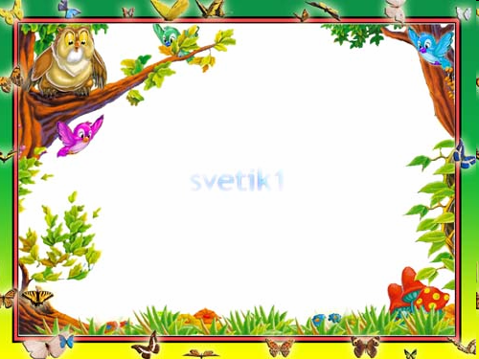

Сабақтың тақырыбы:
Құстардың туған жерге оралуы

Slide 2


Мақсаты:
Білімділігі: Оқушыларға көктем мезгіліндегі құстар тіршілігінің басты ерекшелігі,балапандарына қамқорлығы жайында түсіндіру,құстар туралы білімдерін толықтыру.
Дамытушылығы: Ой-өрісін,есте сақтау қабілетін,қиялын,тіл байлығын,қызығушылығын дамыту.
Тәрбиелілігі:Құстарға қамқорлық жасауға,қорғауға тәрбиелеу.

Slide 3



Психологиялық сәт
Қуанамын мен де,
Қуанасың сен де,
Қуанайық,достарым,
Арайлап атқан күнге!

Slide 4

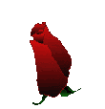
Өткен сабақты еске түсіру
1.Көктемде сүтқоректілер не істейді?
2.Алғашқы кезде балаларын немен асырайды?
3.Көктемде не тапшы болады?
4.Көктемнің басында аю қонжықтарымен қалай қоректенеді?

Slide 5


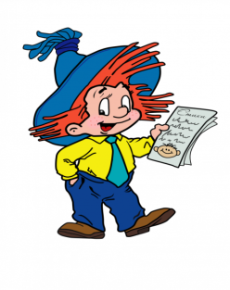
«Себеп-салдарды айқында»
ойыны
1.Жас төлді қосымша қоректендіреді, себебі .......
2.Күн жылына малды өріске жаяды, себебі .............
3.Малды адам күтіп-бағады, себебі ...............

Slide 6



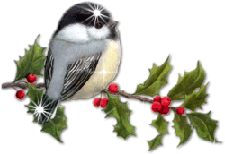
Салыстыру
Үй
жануарлар
Жабайы
жануарлар
Арнаулы қорада ұстайды
Төлді қосымша қоректендіреді
Күн жылына өріске жаяды
Жануарлар,
төлдейді
Далада төлдейді
Қоректерін өздері тауып жейді
Далада мекендейді

Slide 7



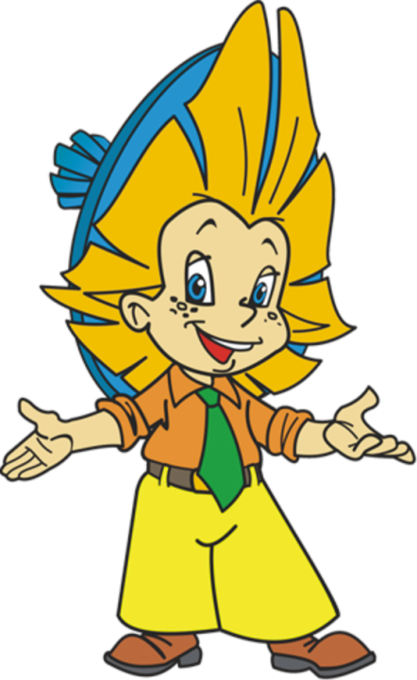
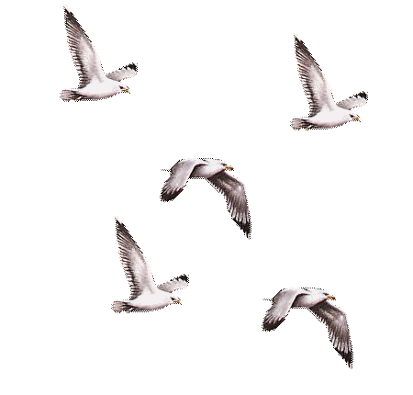
ОЙЛАН!
ЖАРАЙСЫҢ!
Жұмбақ шешу
Көкте ұшады тізіліп,
Біз қараймыз қызығып.
Құстар

Slide 8


Оқулықпен жұмыс
1.Тақырып бойынша түсінік беру
2.Оқушылар тізбектей оқиды.

Slide 9
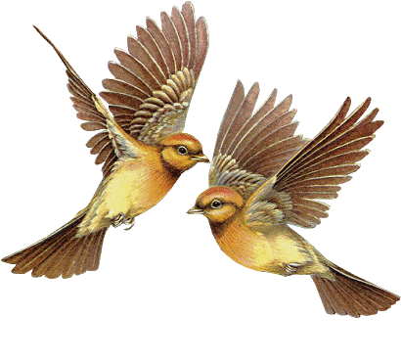

Сергіту сәті
Қане қанат жазайық,
Құстарға біз ұқсайық.
Ұшып-ұшып алайық
Орнымызға қонайық

Slide 10
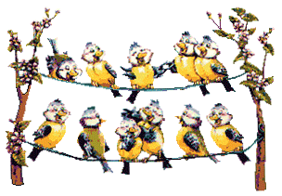
Дәптермен жұмыс
1.1.Төменде берілген құстардың атын сурет астындағы сәйкес сызықша үстіне жаз.
2.Суретте сол құстардың жылы жаққа ұшып бара жатқан тізбектері бейнеленген.Қай тізбек қай
құстыкі екенін анықтап,тізбек жанындағы дөңгелек ішіне сәйкес санды жаз.
ᵥ
2.Құстарды атап,оның ішінде ұша алмайтындарын белгіле
3.Қала маңында жиі кездесетін құстарды таңдап (+)белгіле.Олардың аттарын жаз.

Slide 11
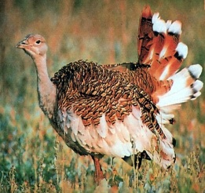
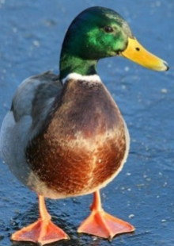
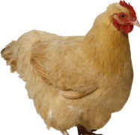
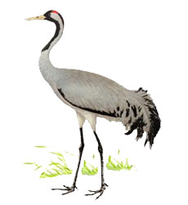
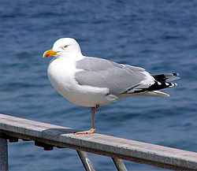
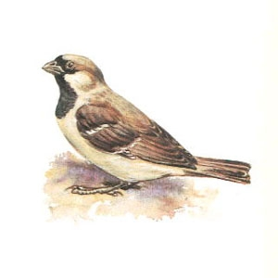
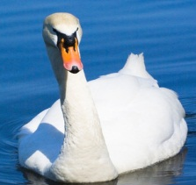
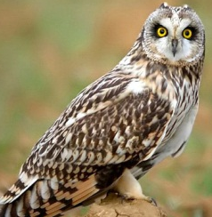
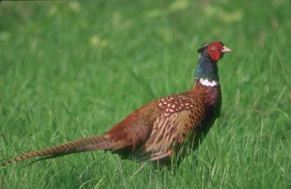
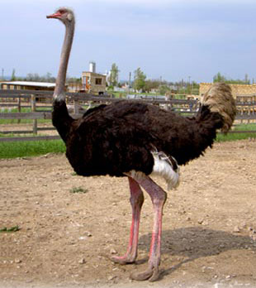
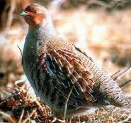
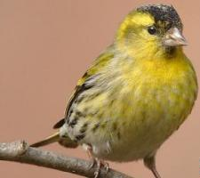
Сөзжұмбақ
1
10
4
2
Д
Т
Т
а
у
ы
қ
ы
11
а
3
р
Ү
Т
д
н
й
ү
Ш
а
ғ
а
л
а
Т
о
р
ғ
а
й
қ
қ
5
е
е
қ
6
Ү
к
і
қ
ы
р
ғ
а
у
ы
л
12
ұ
7
с
а
р
ш
ұ
н
а
қ
9
ұ
8
р

Slide 12
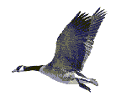


«Математикалық есеп»
ойыны
+
=
5 үйрек
-
=
2 көгершін
+
=
6 аққу

Slide 13




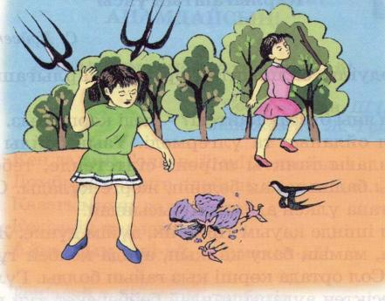




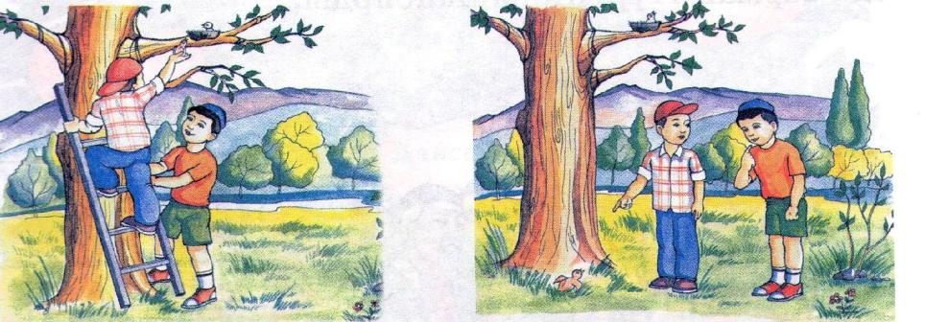
Сен не істер едің?

Slide 14
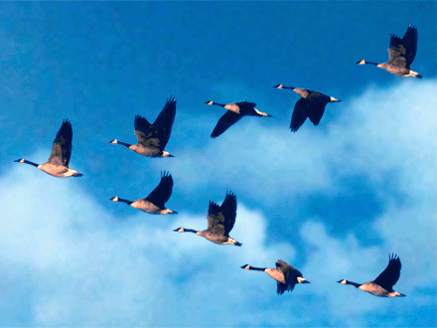
Сабақты қорыту
«Құстар қайтып барады» әні

Slide 15


Үй тапсырмасы
1.Құстардың туған жерге оралуы оқу
2. «Құстар – біздің досымыз» тақырыбына әңгіме құрастыру

